Slide 1
Los Ciclos, la Macroeconomía y la Economía Política en Argentina
Dr. Ruben Mercado
Economista Senior
PNUD Argentina
Seminario UCA PNUD 22 de Octubre de 2019
No Circular – No citar

Slide 2
Las Preguntas Clave: una invitación a la reflexión y discusión
¿Por qué la Argentina es el único país que llegó a la “trampa de ingreso medio” desde arriba y no desde abajo, con un deterioro tendencial de su posición relativa en el mundo que ya lleva casi un siglo, y especialmente desde mediados de los años 1970s?
¿Por qué su dinámica macroeconómica muestra agudos y recurrentes ciclos de expansión y recesión/crisis que la posicionan como una de las economías más volátiles del mundo?
¿Por qué la dirigencia del país y buena parte de su ciudadanía son conscientes de dichos problemas desde hace tiempo, y sin embargo el fenómeno se repite?
¿Cuáles serían las alternativas económicas, políticas, sociales e institucionales para romper con la dinámica cíclica y el deterioro tendencial relativo del país, en un mundo caracterizado por el desarrollo de la cuarta revolución industrial y la reconfiguración geopolítica internacional?

Slide 3
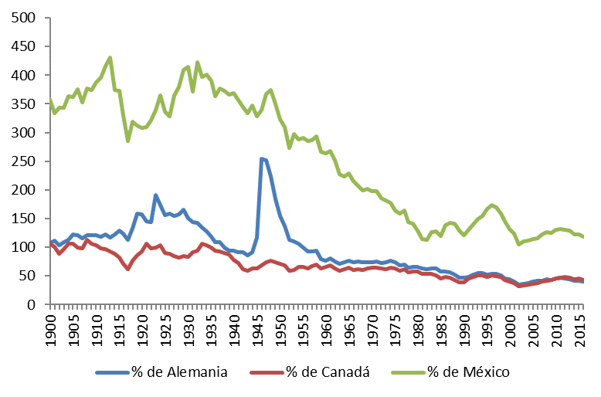
La Declinación Relativa en el Largo Plazo
A principios del siglo XX Argentina era uno de los países más ricos del mundo. Pero hace ya muchas décadas presenta un deterioro secular en su posición relativa, al no poder superar su lógica cíclica.
PIB per cápita (PPA) de la Argentina 1900-2016
Como % del de Alemania, Canadá y México
1900: igual que Alemania y Canadá
y 350% mayor que México
2016: 50% menor que Alemania y Canadá
y 20% mayor que México

Slide 4
Ciclos y Gobiernos 1974-2018
La frecuencia y amplitud de sus ciclos han hecho de la Argentina uno de los países más volátiles del mundo, especialmente desde mediados de los años 1970s
Crecimiento del PIB y Gobiernos de la Argentina 1974-2018
(en %)
Crecimiento
Del PIB
( % anual )
J. Perón
I. Perón
Videla – Viola – Galtieri- Bignone
(Dictadura Militar)
R. Alfonsín
C. Menem
F. De La Rua
E. Duahalde
N. Kirchner
C. Fernández de Kirchner
M. Macri
Presidentes

Slide 5
Los Ciclos Argentinos Clave
El tipo de cambio real sigue un ciclo inverso al ciclo del PIB, y de hecho lo determina. Cuando el tipo de cambio real es bajo (peso sobrevaluado) el PIB se expande. Cuando es alto (peso subvaluado), el PIB se contrae.
La industria, la pobreza, y otras variables socioeconómicas clave siguen ciclos directos o inversos similares.
¿Qué hay detrás de estos ciclos?

Slide 6
Mapa de Principales Actores Económicos
Sector Financiero Internacional
Bancos y Fondos de Inversión Extranjeros: mayormente financistas del déficit externo con capitales especulativos de corto plazo
Sector Empresarial Agropecuario
Alta productividad por alta fertilidad de la tierra y tecnología. Baja generación de empleo y de producción como proporción del PIB. Mayormente orientado al mercado externo: exportador de commodities agropecuarias y gran generador de divisas
Sector Empresarial Industrial y de Servicios
Heterogéneo: subsectores de alta y baja productividad. Alta generación de empleo y de producción como proporción del PIB. Mayormente orientado al mercado interno: gran importador de bienes de capital e insumos industriales y gran demandante de divisas
Sector Trabajadores
Formales 60% e informales 40%. Desempleados 10%.
La masa salarial es el principal componente del consumo interno.

Slide 7
Actores Económicos, Conflictos Distributivos y Tipo de Cambio Real
Sector Financiero Internacional
Financia o desfinancia el déficit externo con capitales especulativos de corto plazo de acuerdo con las expectativa de devaluación del tipo de cambio y la tasa de interés.
Sector Empresarial Agropecuario
Al ser exportador neto, puja por un tipo de cambio real alto.
El nivel del tipo de cambio real es el principal precio relativo de la economía argentina
y determina mayormente su dinámica cíclica.
Sector Empresarial Industrial y de Servicios
Se beneficia de un salario real bajo como costo, pero a la vez se perjudica pues dicho salario determina la demanda agregada de consumo interno para el que produce. Por lo tanto alternativamente puja por un tipo de cambio real alto o bajo.
Trabajadores
Puja por tipo de cambio bajo, pues uno alto deteriora el salario real al incrementar el precio doméstico de los alimentos.

Slide 8
Políticas Económicas Pendulares y Tipo de Cambio
La política económica alterna pendularmente entre tipo de cambio alto o bajo (“regime switch”) de acuerdo con la posibilidad de financiar la restricción externa.
La política de tipo de cambio alto tiende a preponderar en fases de crisis por restricción externa
La política de tipo de cambio bajo tiende a prevalecer en fases de expansión por holgura externa:
Con políticas orientadas al cierre de la economía y la expansión del consumo en desmedro de la inversión y las exportaciones, que terminan en crisis cuando empeoran los términos del intercambio externo
Con políticas de apertura económica indiscriminada con preponderancia de la desregulación financiera y cambiaria que terminan en crisis por “sudden stop” del ingreso de capitales especulativos

Slide 9
Características del comportamiento de los principales actores
a la luz de la historia: una trampa de causalidad circular
Cortoplacismo:
Comportamiento orientado a la captura de rentas sectoriales de corto plazo. Formación de alianzas temporarias en frentes corporativos intersectoriales, y poca propensión a la negociación global en función de metas de largo plazo. Capacidad de “veto” a los proyectos económico-sociales de otros sectores, pero límites para imponer uno propio.
Conflicto distributivo en clave política:
Los conflictos distributivos por recursos económicos no son en general directos entre sectores, sino en torno a los grandes precios relativos de la economía que dependen del Estado. Se trata de quién obtiene qué, cómo y cuando de acuerdo a relaciones coyunturales de fuerza y acción colectiva para incidir en las políticas estatales de tipo de cambio, tasa de interés, impuestos y subsidios, y nivel general de salarios.
Estado “internalizador”:
Las políticas públicas internalizan estos conflictos, validándolos cambiariamente (tipo de cambio bajo o alto), fiscalmente (déficit fiscal) y monetariamente (inflación)
Inestabilidad normativa e incertidumbre:
Ello conduce a la inestabilidad normativa, esta a un alto nivel general de incertidumbre y este al cortoplacismo. Vuelta al punto de partida.

Slide 10
Un Juego de Suma Cero
El juego económico-político de la Argentina es en general un juego cíclico de suma cero, asentado sobre un crecimiento de la PTF (Productividad Total de los Factores) nulo desde 1990, y muy bajo antes de esa fecha. La productividad global no ocupa un lugar importante en discusión económico/política, a pesar de ser el determinante fundamental del crecimiento de largo plazo.

Slide 11
La Superación de los Ciclos Económicos:
Agencia, Aprendizaje y Opciones de Políticas
No es posible romper con la dinámica cíclica solamente mediante medidas macroeconómicas de corto plazo, pues la misma es la expresión de un problema congénito de la estructura económica y la economía política argentina.
No es viable un modelo basado en la exportación de recursos naturales, pues Argentina no es tan abundante en dichos recursos y además dejaría fuera del sistema a casi medio país al no generar empleo suficiente.
Tampoco es viable un modelo industrial exclusivamente productor para el mercado interno, ya que no tendría cómo financiar las importaciones de bienes de capital e insumos que requiere.
Ni un modelo industrial exportador basado en salarios muy bajos, pues sería inviable dada la historia y organización sindical de la clase trabajadora y de los movimientos sociales.
Haría falta un modelo desarrollo sostenible que haga del agro un sector exportador diversificado de alimentos elaborados, y de la industria un sector generador de empleo de calidad que atienda al mercado interno y a la vez se oriente más hacia la exportación.

Slide 12
La Superación de los Ciclos Económicos:
Agencia, Aprendizaje y Opciones de Políticas
Pero ello requeriría alterar la economía política del país: superar la pendularidad de las políticas y el comportamiento cortoplacista, en función de la capacidad de agencia de los actores.
Consensos y compromisos equitativos de largo plazo: ¿Serían el mecanismo para salir del “gigantesco dilema del prisionero” que enfrenta la sociedad argentina, donde gran parte de los actores saben que las causas profundas de los ciclos están en la prevalencia de incentivos sectoriales cortoplacistas, pero los mismos comportamientos se repiten?
Si no se encuentra una salida, es posible que la Cuarta Revolución Industrial y la nueva geopolítica internacional no hagan más que agravar la decadencia relativa y la inestabilidad cíclica.

